Slide 1
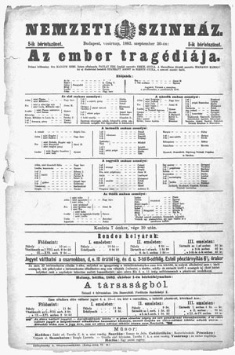
Színpadon Az ember tragédiája

Slide 2
Az ember tragédiáját:
Madách Imre
az író
Pauley Ede
a szerző

Slide 3
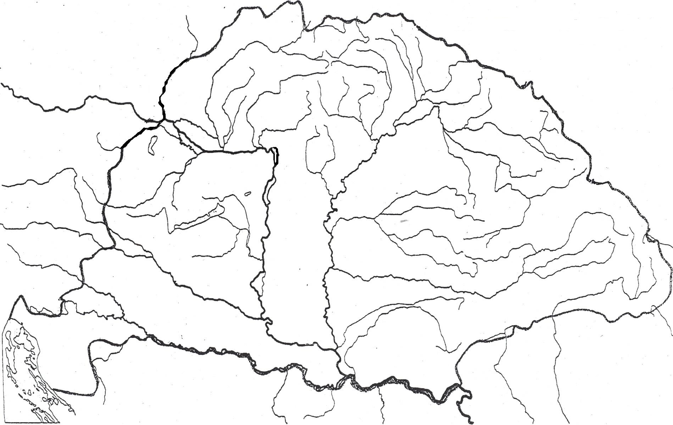
1883. szeptember 23-án adták elő a művet Budapesten a Nemzeti Színházban és ezután még 97-szer tűzhették műsorra Madách művének színpadi változatát.

Slide 4
Pauley Ede
Született 1836. március 12. - 1894. március 12. Színész, rendező, színészpedagógus, igazgató, fordító volt, valamint a budapesti Nemzeti Színház főigazgatója és a Kisfaludy Társaság is tagja volt. Álnevet vett fel, hogy színpadon szerepelhessen, hiszen szülei azt akarták, hogy pap legyen belőle. Bejárta Kolozsvár, Szeged, Debrecen, Győr színpadait. 1859-ben feleségül vette Gvozdanovits Juliát, aki 1880. május 1-jén történt haláláig volt tagja a Nemzeti Színháznak. 1860-tól 1863-ig a kolozsvári állandó színháznak volt szerződött tagja, mint első rangú drámai színész, majd mint rendező.
1863 augusztusában meghívást kapott a budapesti Nemzeti Színházhoz, ahol néhány nagyobb szerepben, úgy mint Hamlet, Bánk bán, Rang és mód annyira megnyerte a közönség tetszését, hogy nejével együtt már szeptember 1-től szerződtették. -1868-ban Radnótfáy Sámuel, a Nemzeti Színház igazgatója nevezete ki rendezővé. Szigligeti halála után őt nevezték ki a Nemzeti Színház drámai igazgatójának, majd főigazgató lett, melyet haláláig be is töltött. 1881-ben megkapta őfelségétől a Ferenc József-rend lovagkeresztje kitüntetést.
1888-ban elnöke lett az Írók és Művészek Társaságának.

Slide 5
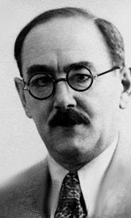
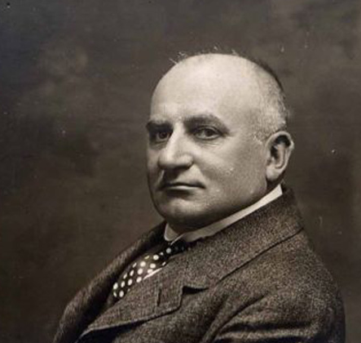
Gyenes László
Az ember tragédiája műnek színészei, Nagy Imre aki Ádámot, Jászai Mari Évát és Gyenes László Lucifert alakította.
Nagy Imre
Jászai Mari

Slide 6
Sokan úgy gondolták, hogy Az ember tragédiája nem való színpadra. És ez a tévhit 23 évig, a mű megírásától az első bemutatóig makacsul tartotta magát az irodalom és színház berkeiben. Mígnem jött egy színházi rendező, egy bátor, akiben megvilágosodott, hogy Az ember tragédiája nagyon is színpadra termett mű, ugyanúgy eljátszható, mint Szophoklész, Shakespeare, Schiller, Goethe drámái.
A szakma bizonyára őrültnek is nézte, és bukást jósoltak neki, de ő vállalta a bukás ódiumát is. A színház teljes technikai és művészi apparátusával és három színészóriással a főszerepekben – Jászai Marival, Nagy Imrével, Gyenes Lászlóval – bemutatta Az ember tragédiáját.

Slide 7
A nem mindennapi siker fényesen igazolta a rendező megszállottságát. Az ember tragédiája ősbemutatója a magyar rendezés- és színháztörténet legnagyobb művészi diadala. Emléke minden évben feldereng a Magyar Dráma Napján. Az ősbemutató országos sikere megtáltosította az ország valamennyi színházigazgatóját, rendezőjét.
Az ember tragédiája hirtelenében könyvdrámából színdarabbá avanzsált: a rendezők színre vitték az ország valamennyi vidéki színházában, természetesen a sikeres Nemzeti Színház mintájára.

Slide 8
„No, ládd, e nép, mely közt már senki nem hisz, Ami csodás, hogyan kapkodja mégis.”
„Ha oly sokat csatáztam hasztalan, Csatázzam újra, és boldog leszek.”

